Slide 1
Esercizi IR

Slide 2
Richieste Dato lo spettro IR indicare a che struttura (tra quelle fornite) molecolare fa riferimento. Motivare la risposta

Slide 3
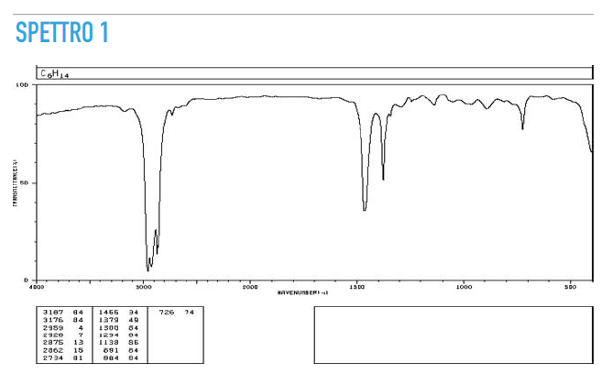
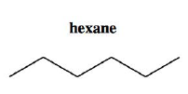

Slide 4
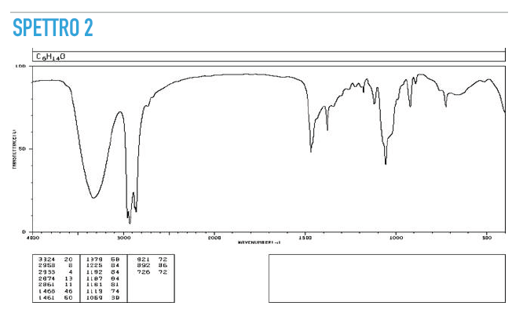
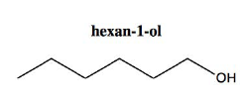

Slide 5
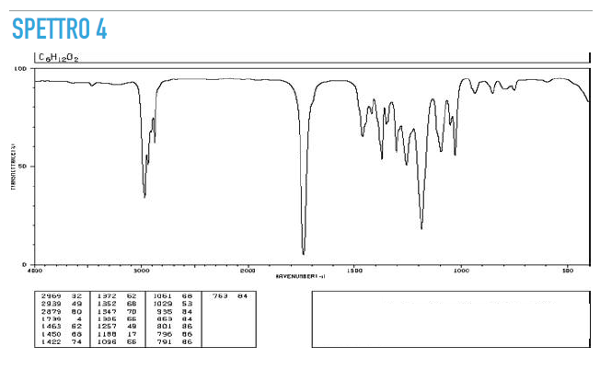
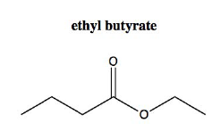

Slide 6
